Slide 1
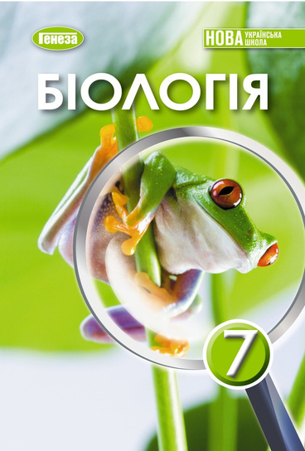

7 КЛАС НУШ
Кільчасті черви.. Характерні риси . Різноманітність. Роль у природі та житті людини
С. 181-184
БІОЛОГІЯ

Slide 2
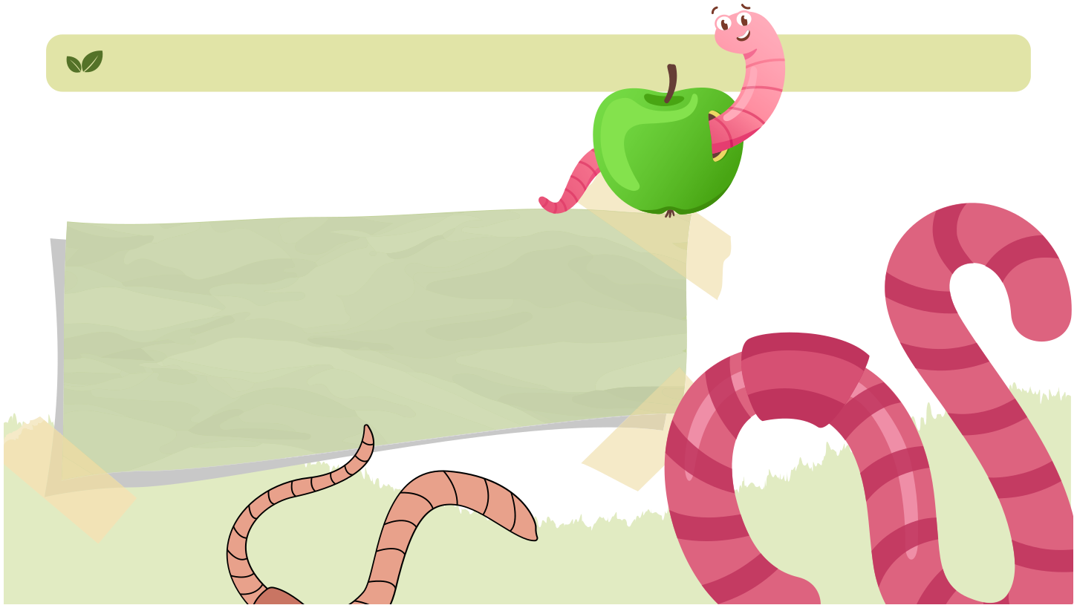
БІОЛОГІЯ
Кільчасті черви
це черви,які мають видовження тіло поділене на кільця - сегменти.

Slide 3
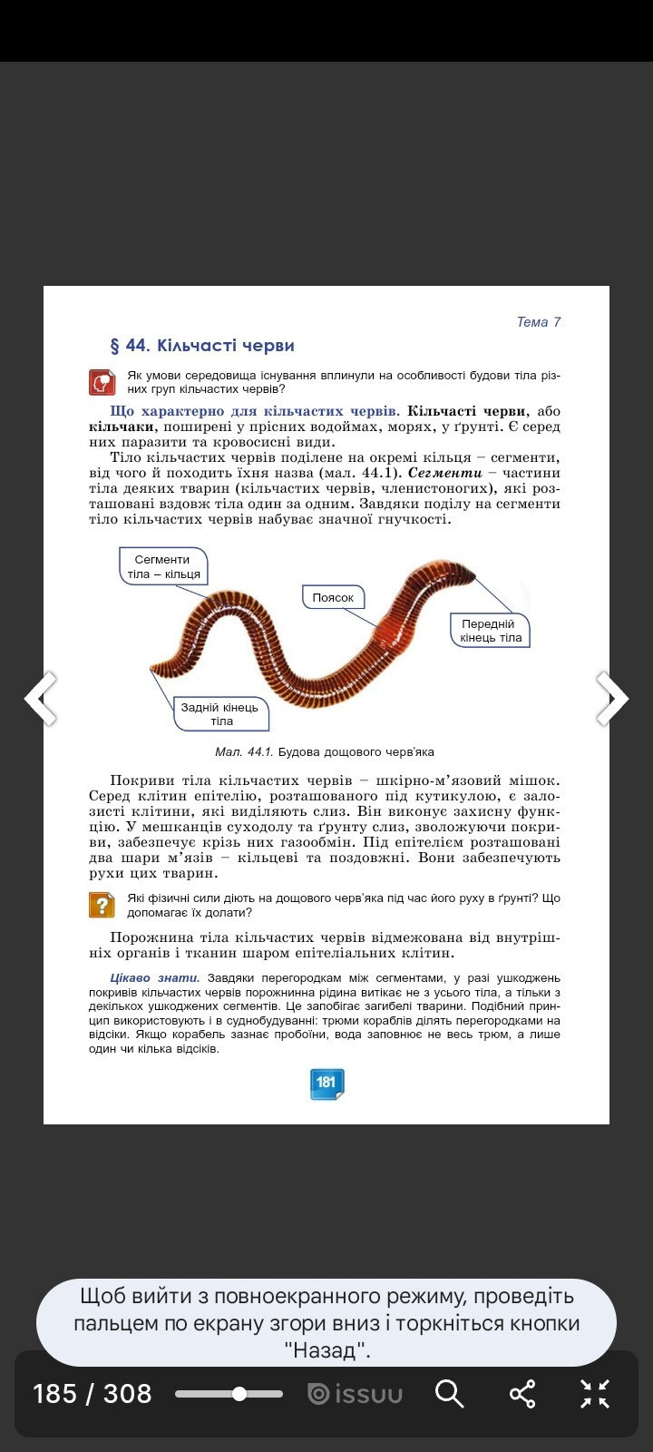

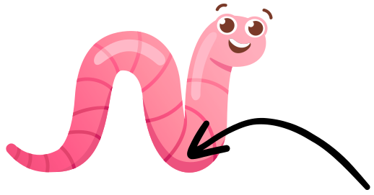
Будова
БІОЛОГІЯ
Тіло складається з сегментів - кілець,які розташовані вздовж тіла. Завдяки ним черви гнучкі.

Slide 4
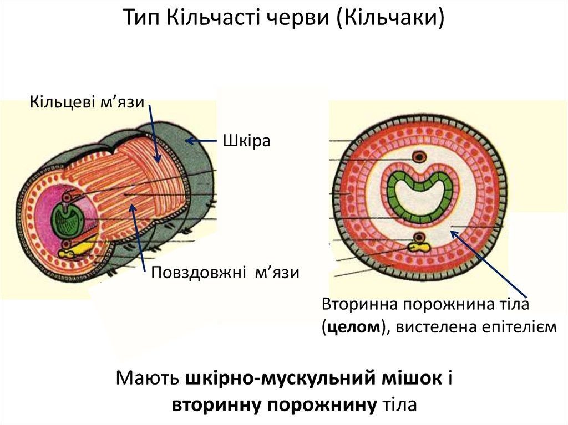
Внутрішня будова
БІОЛОГІЯ
Покриває тіло шкірно -
м'язовий мішок. Під
кутикулою є залозисті
клітини,що виділяють слиз.
Завдяки ньому черви
рухаються у грунті,не
пошкоджують свого тіла.

Slide 5
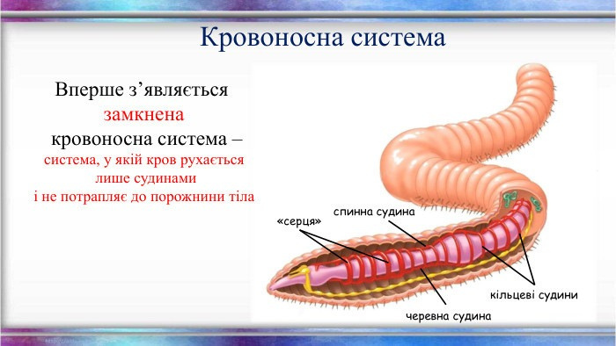
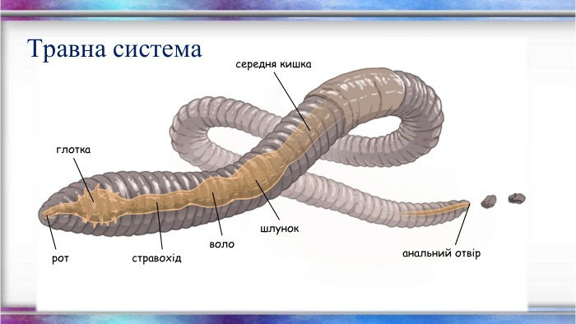
Внутрішня будова
БІОЛОГІЯ

Slide 6
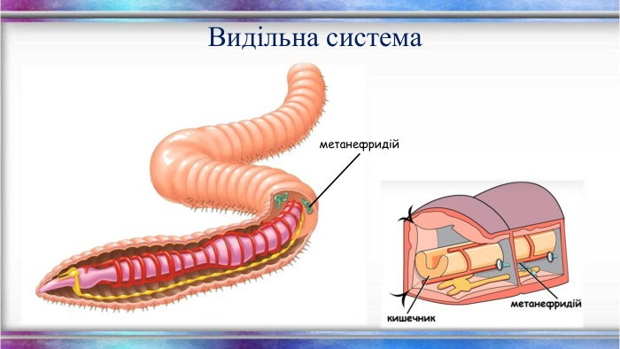
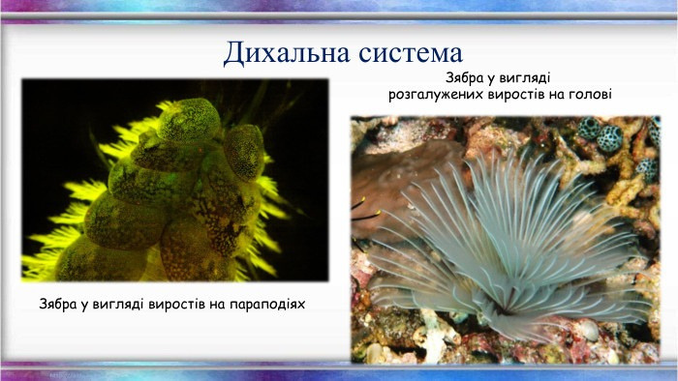
Внутрішня будова
БІОЛОГІЯ

Slide 7
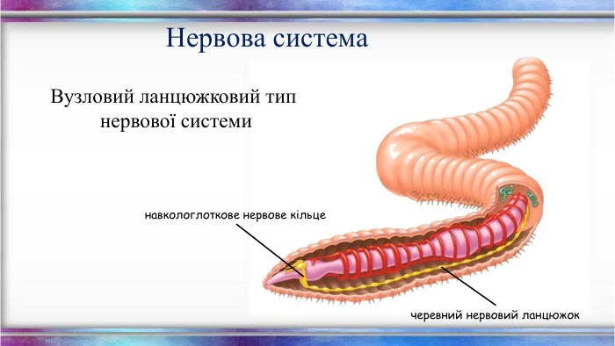
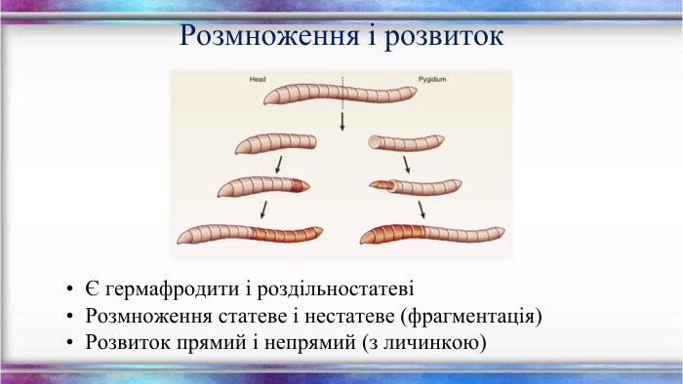
Внутрішня будова
БІОЛОГІЯ

Slide 8

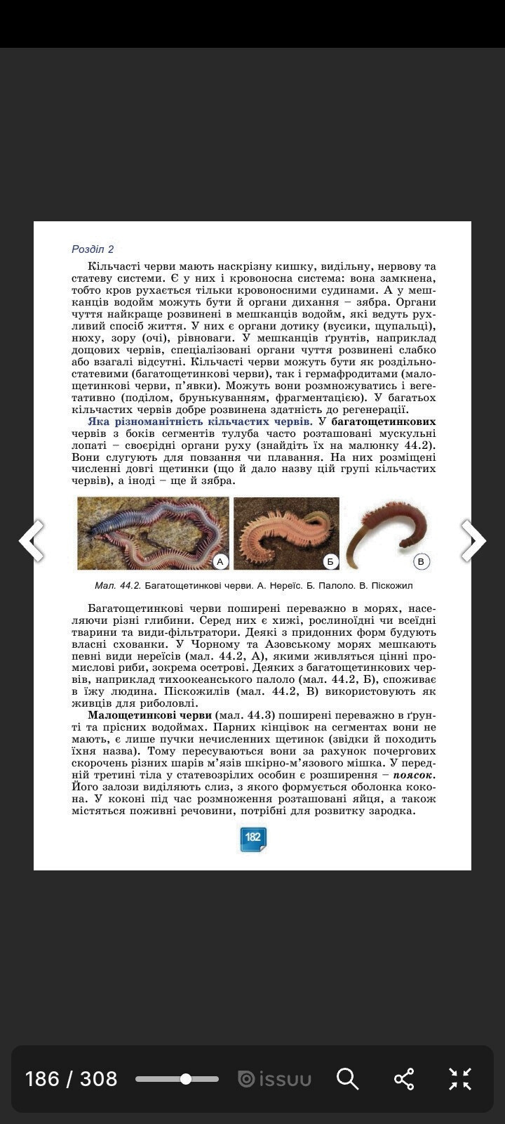

Багатощетинкові
БІОЛОГІЯ
У багатощетинкових червів збоку від сегментів наявні органи руху - мускульні лопаті. Поширені в морях.

Slide 9
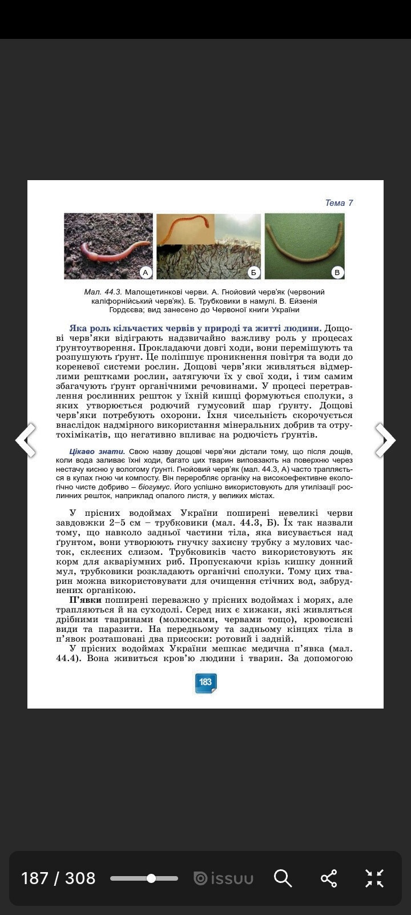
Малощетинкові
БІОЛОГІЯ
Не мають мускульних лопатей,а лише мало щетинкових пучків,тому їх так назвали.Пересуваються завдяки скороченню м'язів шкірно - мускульного мішка.

Slide 10
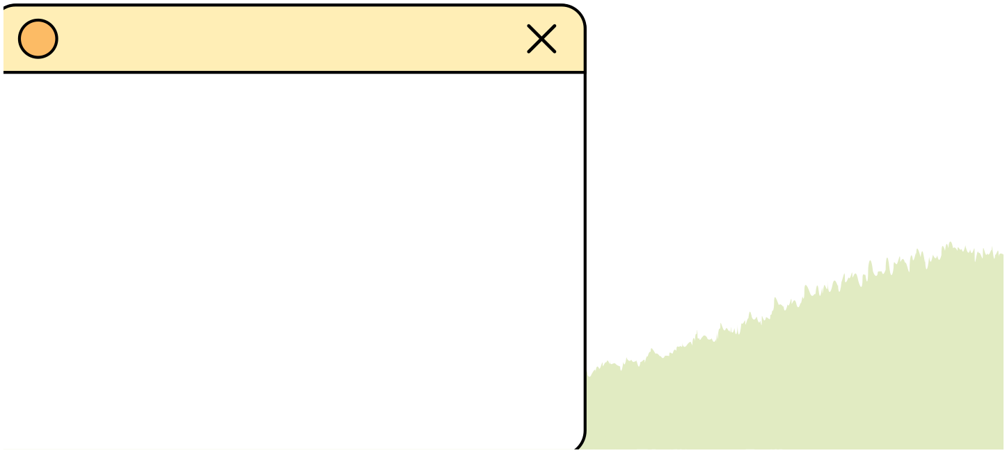
Малощетинков
БІОЛОГІЯ
У ПЕРЕДНІЙ ЧАСТИНІ ТІЛА СТАТЕВОЗРІЛИХ ОСОБИН Є ПОЯСОК,З ЯКОГО ФОРМУЄТЬСЯ КОКОН. В НЬОМУ Є ВСІ НЕОБХІДНІ РЕЧОВИНИ ДЛЯ РОЗВИТКУ ЗАРОДКА. ПОШИРЕНІ В ГРУНТІ/ПРІСНИХ ВОДАХ.

Slide 11
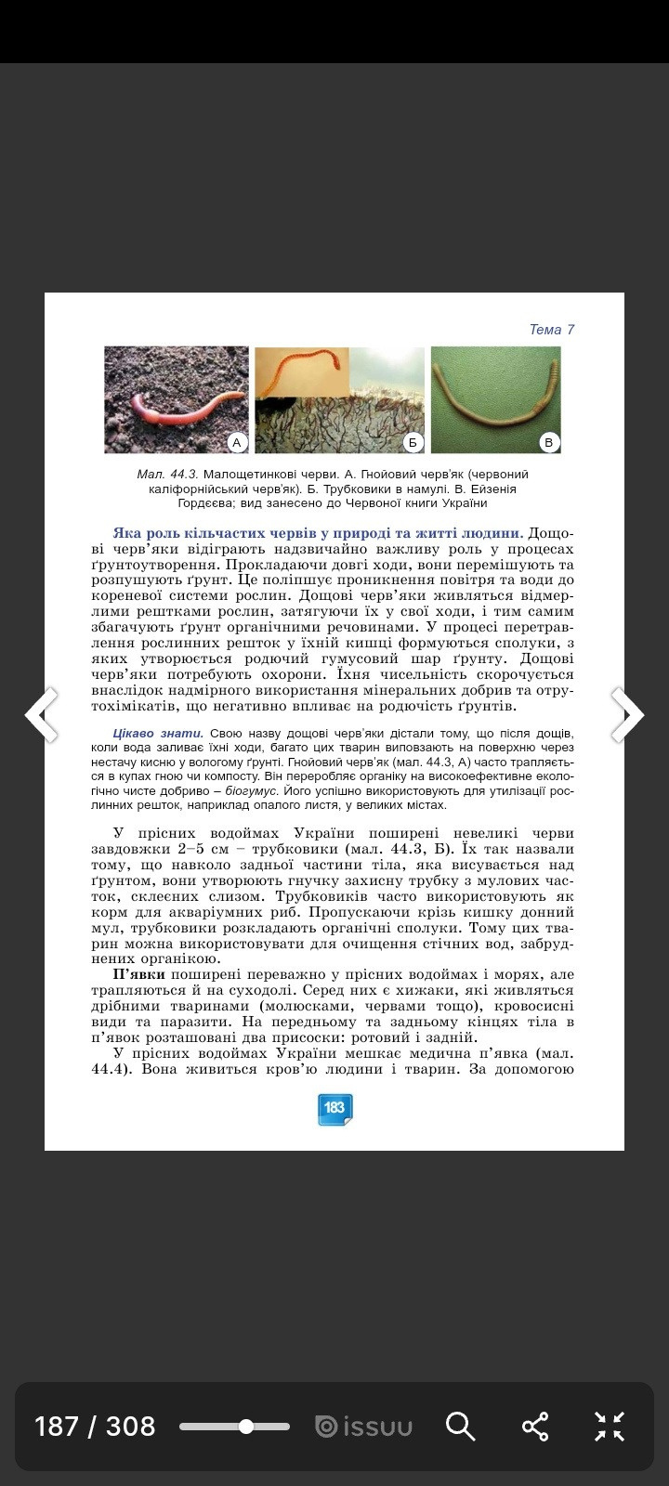
Різноманітність
БІОЛОГІЯ

Slide 12
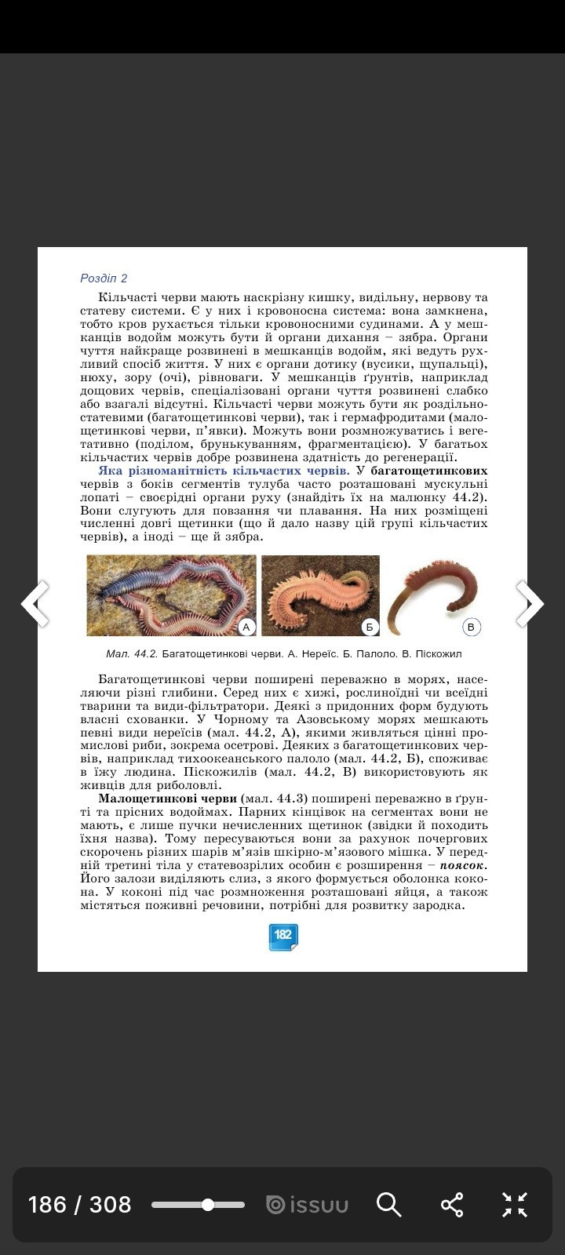
Різноманітність
БІОЛОГІЯ

Slide 13
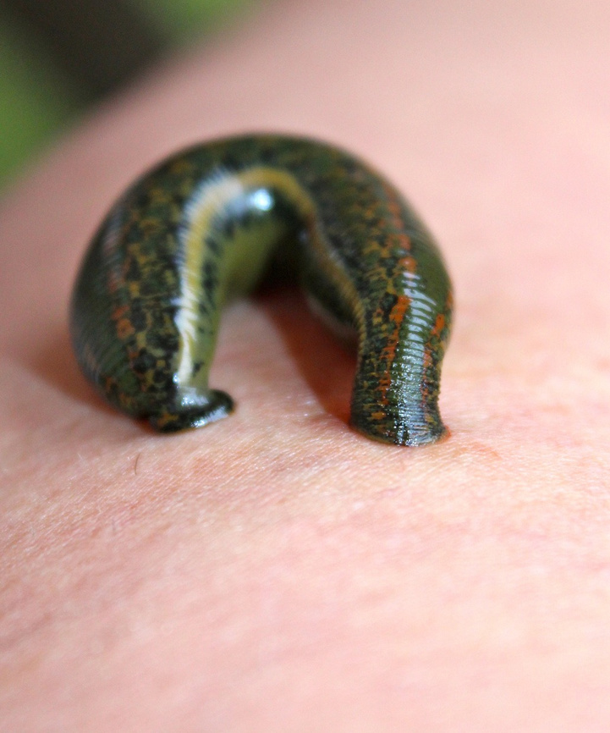
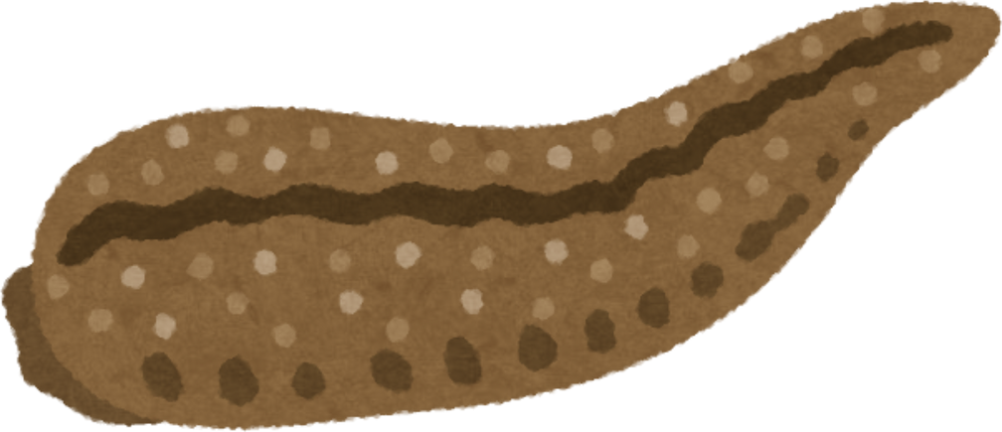
Малощетинкові
БІОЛОГІЯ
П'явки поширені переважно в морях або прісних
водах,але можуть трапитися і на суходолі.Вони живляться
кров'ю людини чи тварин . Її щелепи вкриті
зубчиками,якими вона прорізає шкіру і висмоктує
кров.Кров зберігається в ній ,як консерв

Slide 14


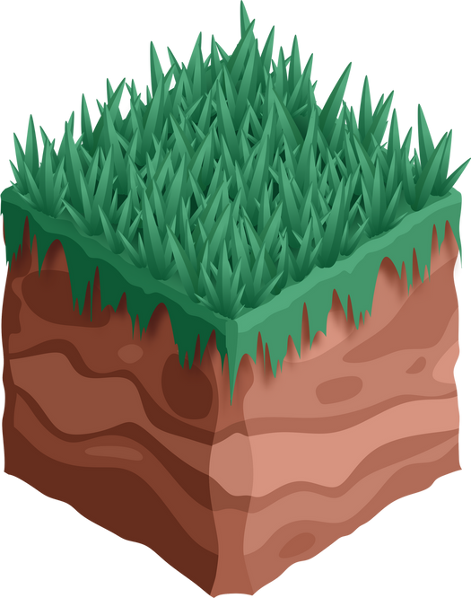
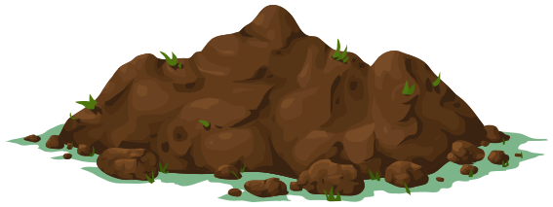
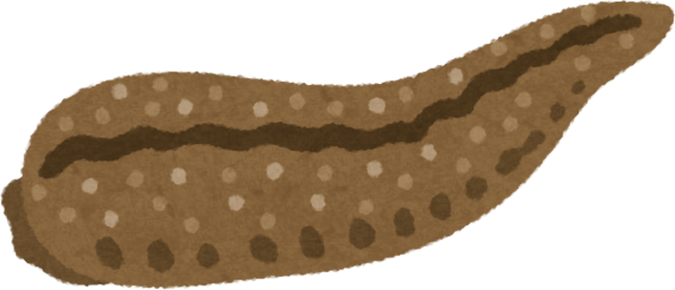
Роль кільчастих червів в природі та житті людини
• Медична п'явка використовується для зниження артеріального тиску,допомагає при кровосудинних захворюваннях.
• Беруть участь в грунті утворенні і покращенні родючості.

Slide 15



БІОЛОГІЯ
ВІДСКАНУЙ QR-КОД
ТА ПРОЙДИ ГРУ:
ДЗ: § 44

